Slide 1
Museo di Fisica Bojano
IL TAMBURO DI TYNDALL

Slide 2
Lo strumento, presente nel laboratorio di fisica della nostra scuola, consente di osservare con chiarezza alcuni fenomeni caratteristici dell’ottica geometrica.

Slide 3
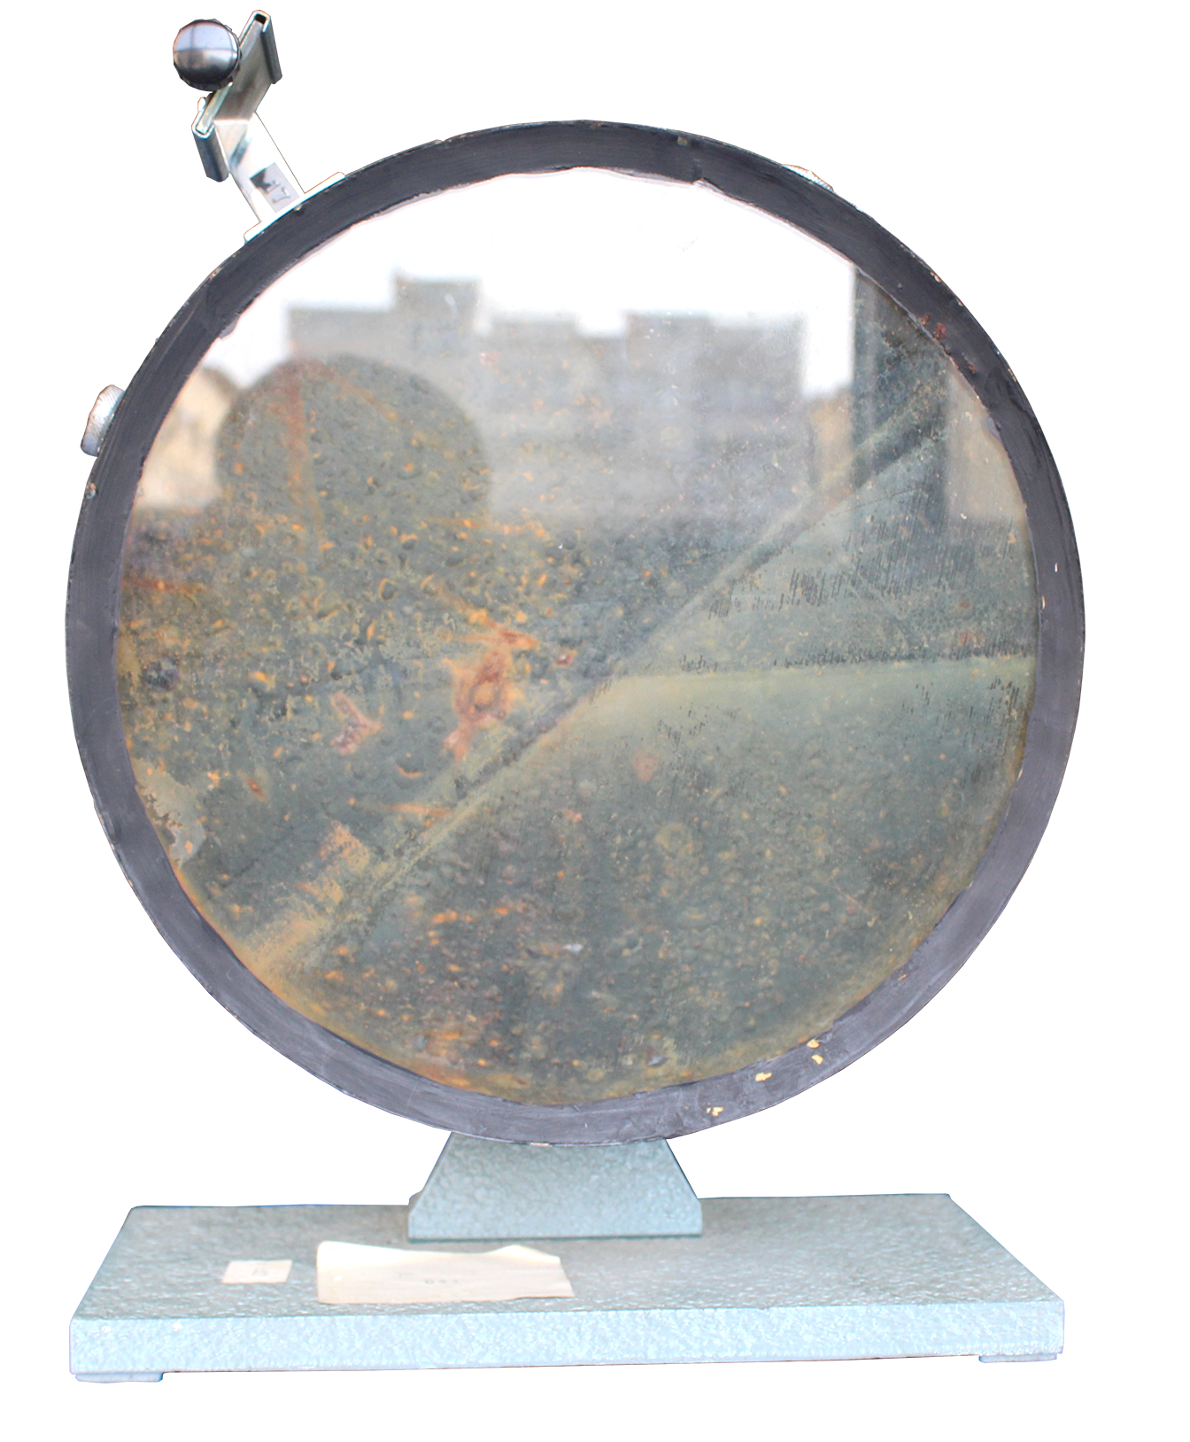

Slide 4
Nel becher si introducono acqua e una piccola quantità di fluoresceina per preparare la soluzione.

Slide 5
La miscela viene versata con cautela all'interno del tamburo.
TIP: prestare attenzione a non versare il liquido sul banco da lavoro.

Slide 6
Si utilizza una sigaretta per introdurre fumo all'interno del tamburo.

Slide 7
Il fumo e la fluoresceina vengono utilizzati per rendere visibile il percorso del raggio laser all'interno del mezzo. Questo è possibile grazie all'effetto Tyndall.

Slide 8
Il raggio laser attraversa inizialmente l’aria per poi propagarsi nell’acqua, rendendo possibile l’osservazione del fenomeno della rifrazione.

Slide 9
Servendosi di un'applicazione gratuita sono stati misurati gli angoli di incidenza e di rifrazione, verificando sperimentalmente la validità della legge di Snell-Cartesio.
n₁sinӨ₁=n₂sinӨ₂

Slide 10
Il tamburo viene successivamente capovolto, consentendo di osservare nuovamente il fenomeno della rifrazione.

Slide 12
n₁sinӨ₁=n₂sinӨ₂

Slide 13
L'angolo rifratto scompare se l’angolo di incidenza è abbastanza ampio.

Slide 14
L'angolo di incidenza ha superato l'angolo limite, pertanto il raggio non è più rifratto, ma viene interamente riflesso, dando luogo al fenomeno della riflessione totale.
A sinistra della slide è visibile il fenomeno della riflessione totale all'interno di una fibra ottica.

Slide 15
È stata effettuata una stima teorica dell'angolo limite, che è stato successivamente misurato utilizzando un goniometro.

Slide 16
UNA PRODUZIONE DEGLI
IISS Bojano Studios

Slide 17
Team di produzione
Bernardo Silvia
Di Iulio Arianna
Iannetta Matteo
Prioriello Martina

Slide 18
Musiche
"Duende"
dall'omonimo Album di Simone Sala - Pianista
(2011 – Tutti i diritti sono riservati)

